Slide 1
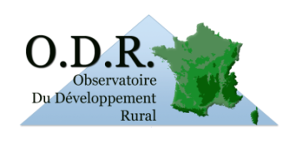
 | Formation utilisateurs de la plateforme ODR | Septembre 2012
Le Registre Parcellaire Graphique et l’ODR
Gestion et disponibilité des données du RPG sur la plateforme logicielle ODR
pierre.cantelaube@toulouse.inra.fr
INRA, U.S. ODR
19 Septembre 2012

Slide 2
 | Formation utilisateurs de la plateforme ODR | Septembre 2012
Registre Parcellaire Graphique ?
Le Règlement communautaire CE n°1593/2000 a institué l'obligation aux E.M.
de localiser et d'identifier les parcelles agricoles
→ Mise en place du RPG ‘Système d'information géographique’ :
- Données géographiques vectorielles
- Surfaces objets des aides du 1er pilier et mesures surfaciques du 2nd pilier.

Slide 3
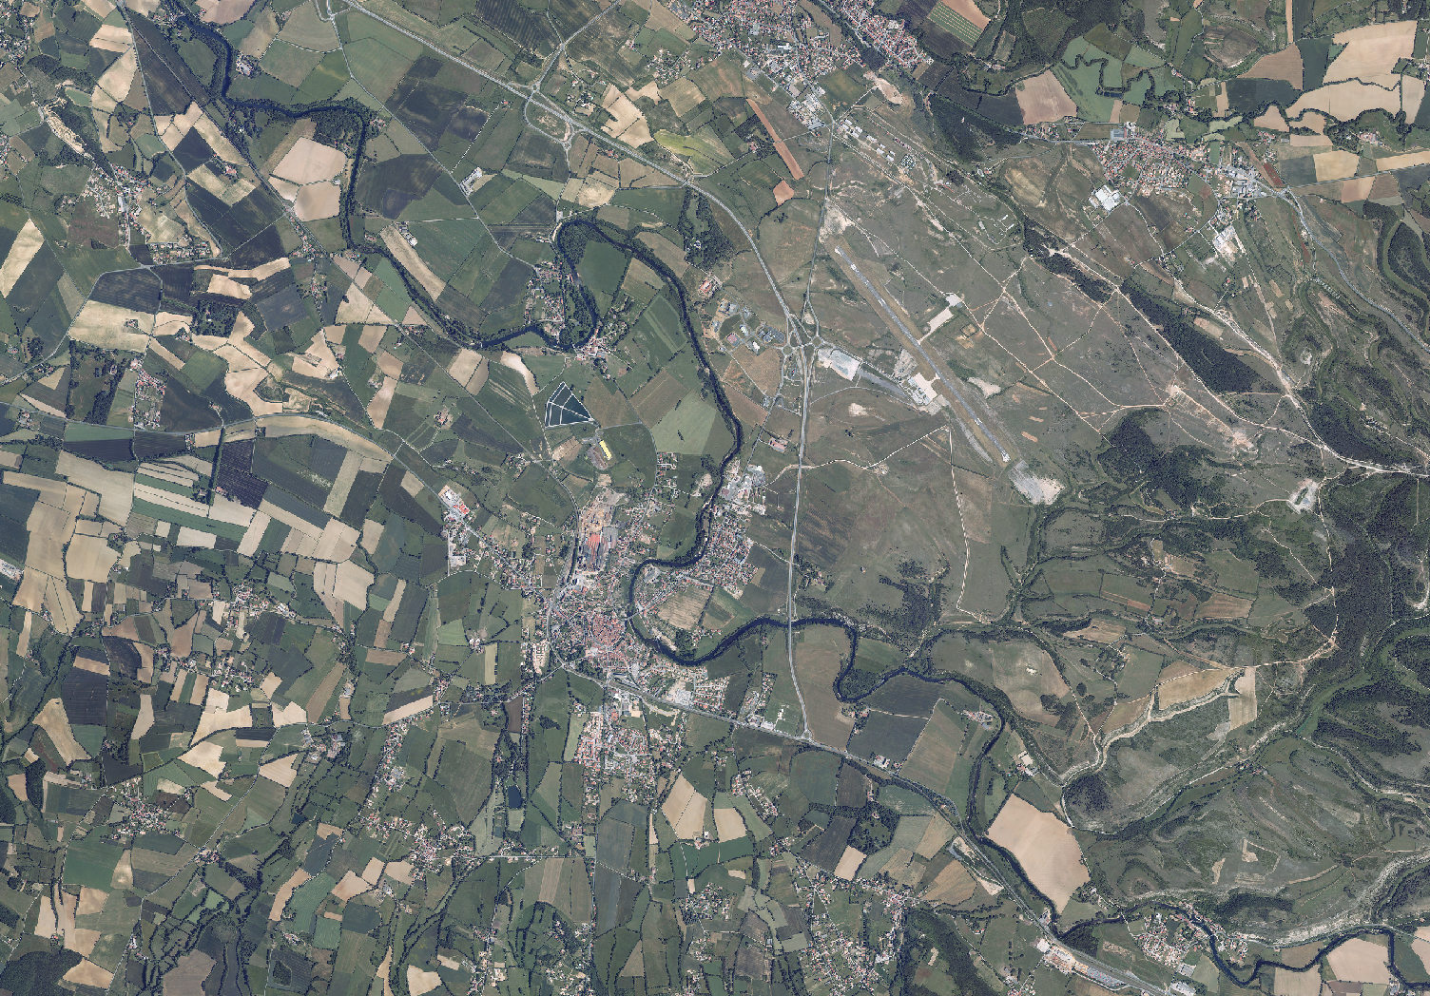

Slide 4
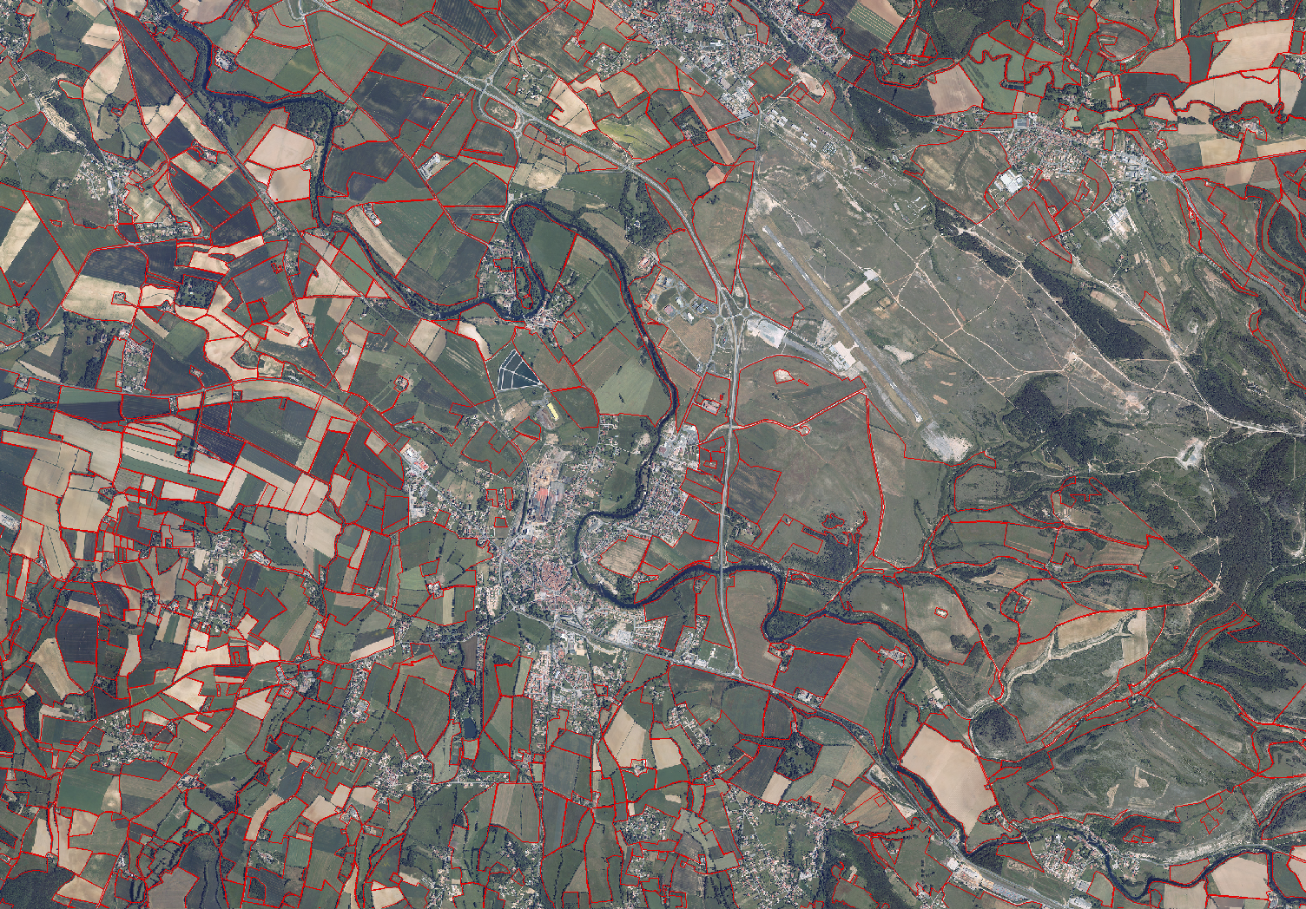

Slide 5
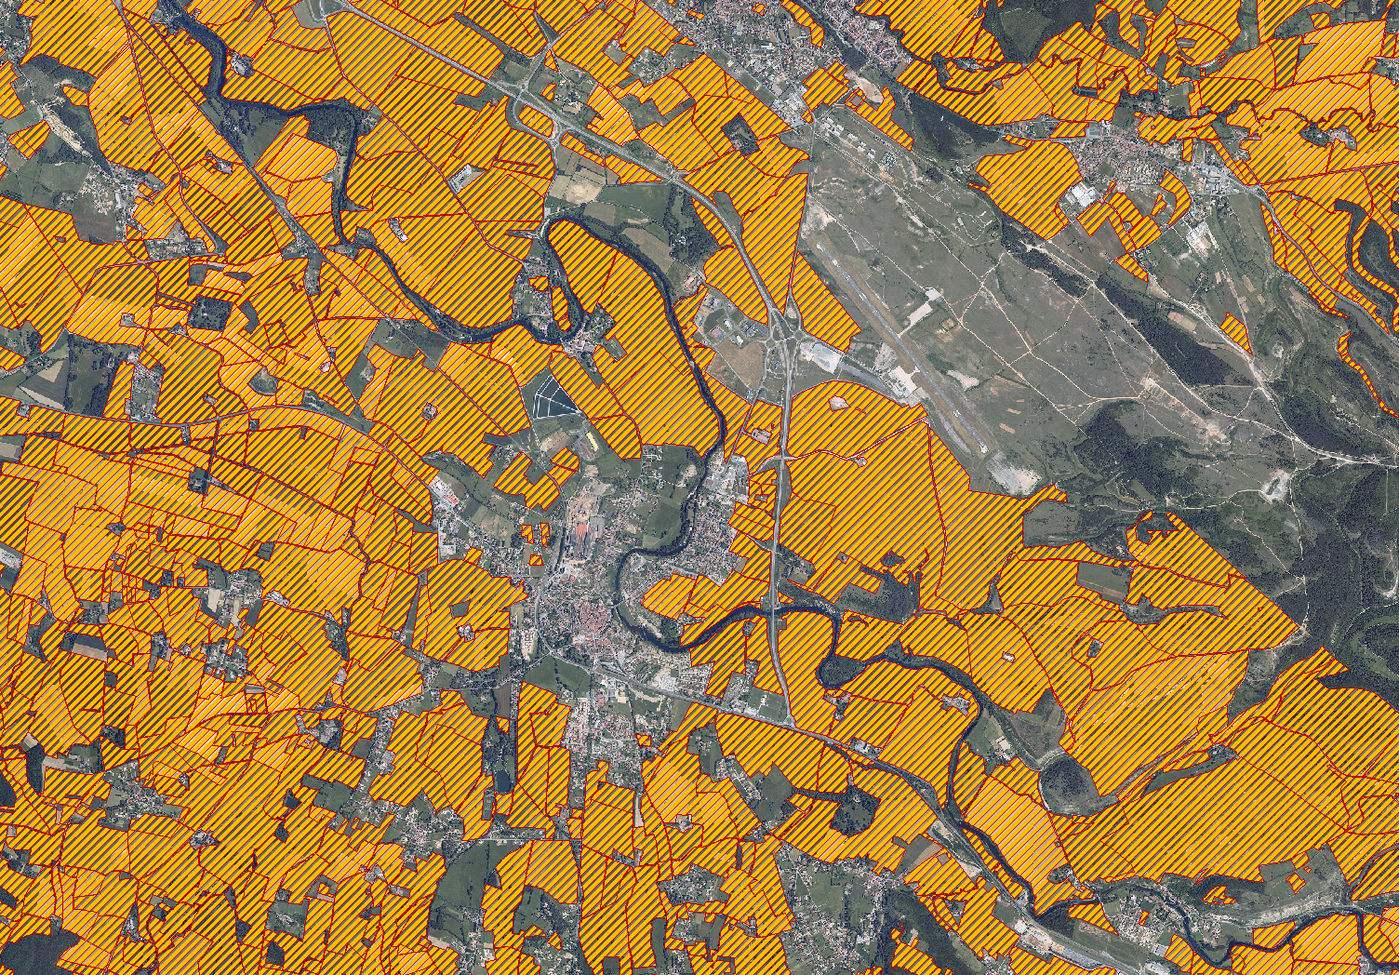

Slide 6
 | Formation utilisateurs de la plateforme ODR | Septembre 2012
Registre Parcellaire Graphique ?
Le Règlement communautaire CE n°1593/2000 a institué l'obligation aux E.M.
de localiser et d'identifier les parcelles agricoles
→ Mise en place du RPG ‘Système d'information géographique’ :
- Données géographiques vectorielles
- Surfaces objets des aides du 1er pilier et mesures surfaciques du 2nd pilier.
Agriculteurs → Administration : dossier de déclaration de surfaces
comprend :
• le dessin des îlots de culture qu'ils exploitent
• les cultures qui y sont pratiquées.
La localisation des îlots se fait à l'échelle du 1:5000 sur fond de la BD Ortho (IGN)
Leur mise à jour est annuelle

Slide 7


 | Formation utilisateurs de la plateforme ODR | Septembre 2012
Le RPG est administré par l’Agence de services et de paiement (ASP).
La propriété intellectuelle des données est partagée entre l'ASP et le Ministère MAAPRAT
Convention INRA / ASP pour la mise à disposition des données du RPG
(Juillet 2010)
données ASP → bases de données ODR
‘mission données’ INRA
↙ ↓ ↘

Slide 8
 | Formation utilisateurs de la plateforme ODR | Septembre 2012
Caractère ‘Anonymisées’ des données :
Mise à disposition organisée selon 6 niveaux d’information,
convention ASP/INRA ↔ niveau 4
Niveau 1 | données graphiques avec un identifiant numérique et non significatif par îlot
Niveau 2 | données du niveau 1 avec la commune de localisation de l’îlot, les cultures déclarées et leurs surfaces décrites en 28 groupes
Niveau 3 | données du niveau 2 avec pour chaque îlot, sa surface de référence, son caractère irrigué ou non, et les caractéristiques de l’exploitation (anonymisées) : forme juridique, classe d’âge pour les exploitants individuels, surface déclarée, département de rattachement administratif
Niveau 4 | données du niveau 3 avec par exploitation un identifiant numérique et non significatif
Niveau 5 | données du niveau 4 avec nom ou raison sociale de l’exploitant
Niveau 6 | données du niveau 5 avec régime et montant des aides

Slide 9
 | Formation utilisateurs de la plateforme ODR | Septembre 2012
Cultures déclarées
↓
Groupes de Culture (GC ) : Nomenclature 28 postes
1 BLE TENDRE
2 MAIS GRAIN ET ENSILAGE
3 ORGE
4 AUTRES CEREALES
5 COLZA
6 TOURNESOL
7 AUTRES OLEAGINEUX
8 PROTEAGINEUX
9 PLANTES A FIBRES
10 SEMENCES
11 GEL (SURFACES GELEES SANS PRODUCTION)
12 GEL INDUSTRIEL
13 AUTRES GELS
14 RIZ
15 LEGUMINEUSES A GRAINS
16 FOURRAGE
17 ESTIVES LANDES
18 PRAIRIES PERMANENTES
19 PRAIRIES TEMPORAIRES
20 VERGERS
21 VIGNES
22 FRUITS A COQUE
23 OLIVIERS
24 AUTRES CULTURES INDUSTRIELLES
25 LEGUMES-FLEURS
26 CANNE A SUCRE
27 ARBORICULTURE
28 DIVERS

Slide 10
 | Formation utilisateurs de la plateforme ODR | Septembre 2012
Disponibilité ODR
Campagnes 2006 – 2010 …
Version V0
table individuelle au niveau de l’ilot
par département
et campagne
Champs | Description | Unité
ilot | N° identifiant îlot
GC1 | Surface occupée par le GC1 | ha
GC2 | Surface occupée par le GC 2 | ha
.. GC n … | Surface occupée par le GC n | ha
GC28 | Surface occupée par le GC 28 | ha
total_ha | Surface totale de l’ilot (Somme GC1+…+GC28) | ha
commune | Commune de l’îlot
exploitation | Identifiant de l’exploitation à laquelle appartient l’îlot.
caract_irrigue | l’îlot est irrigable ? (O/N) | Booléen
forme_juridique_expl | Statut juridique de l’exploitation
classe_age_expl | Classe d’âge du chef d’exploitation
dept_rattachement_expl | Département d’instruction du dossier
surf_declaree_expl | Surface totale (déclarée) de l’exploitation (France entière) | ha
surface_reference_ilot | Surface déclarée de l’îlot | ha

Slide 11
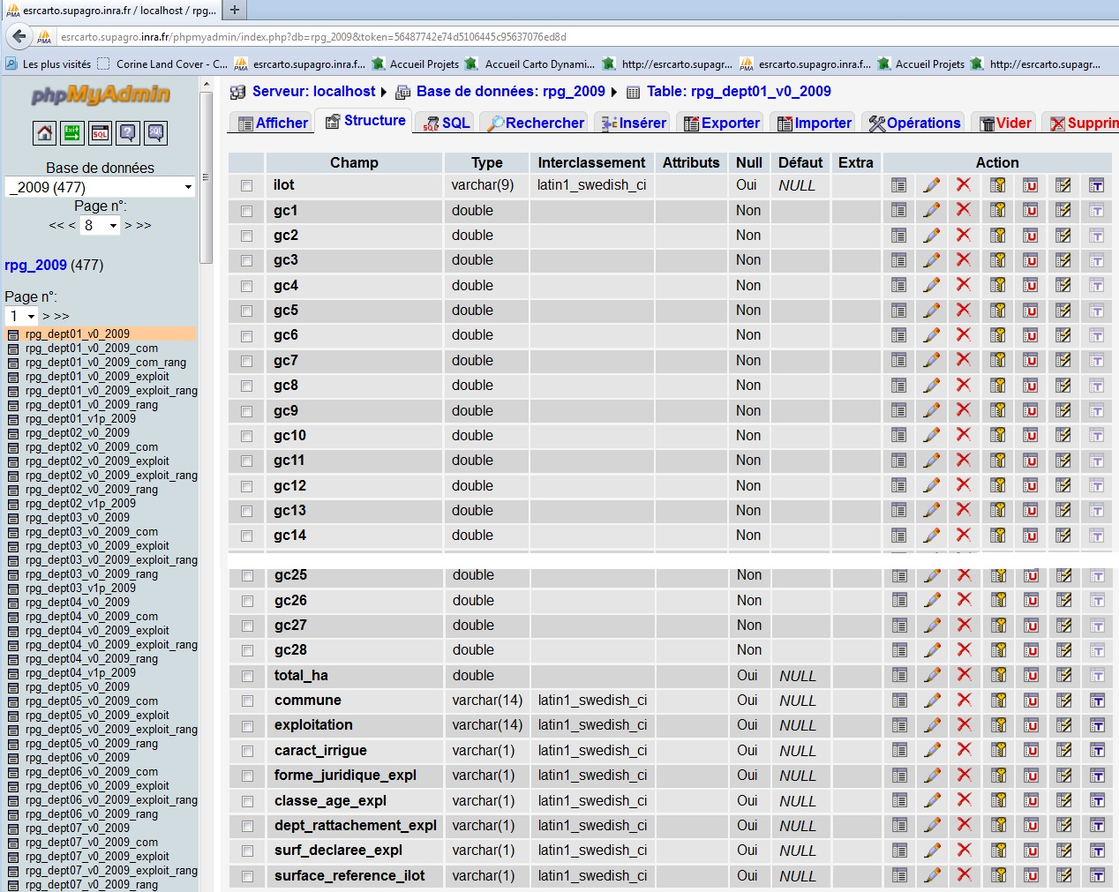
 | Formation utilisateurs de la plateforme ODR | Septembre 2012

Slide 12
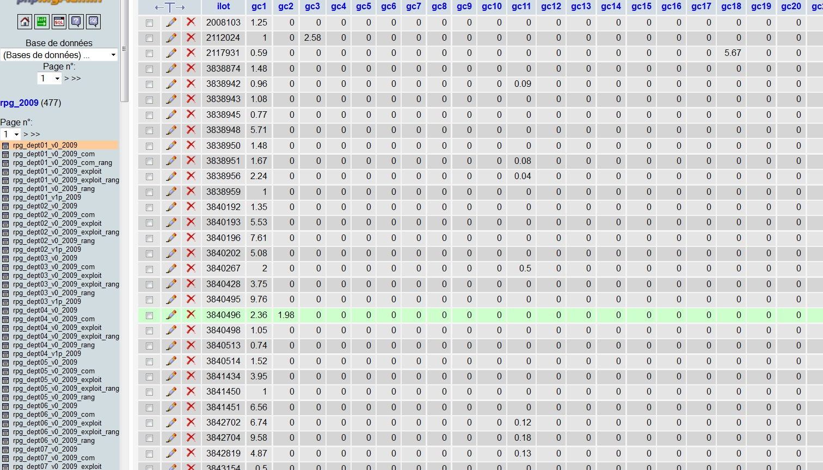
 | Formation utilisateurs de la plateforme ODR | Septembre 2012

Slide 13
 | Formation utilisateurs de la plateforme ODR | Septembre 2012
Disponibilité ODR : Différentes options pour la version V0
Données agrégées - à la commune
- à l’exploitation
Données rangées par importance des Groupes de Cultures
Notes:
²

Slide 14
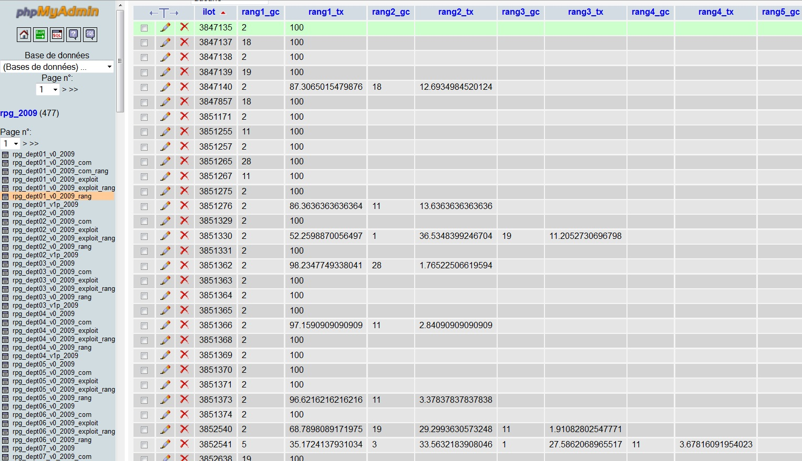
 | Formation utilisateurs de la plateforme ODR | Septembre 2012

Slide 15
 | Formation utilisateurs de la plateforme ODR | Septembre 2012
Disponibilité ODR : Différentes options pour la version V0
Version | Individu (unité géo) | attributs |  | Nom ODR
V0 RPG anonyme niveau 4 (fournit par l’ASP par département) | Ilot Commune Exploitation | A0 : Groupes cultures Description exploitation A0 ‘ : Groupes cultures rangés par importance sur l’îlot. + Suivi campagnes précédente et suivante A0 Somme Groupes cultures A0 Somme Groupes cultures A0’’ : Groupe cultures rangés par importance pour l’exploitation. |  | RPG_v0_20yy RPG_ v0_20yy_rang RPG_ v0_20yy_suivi RPG_ v0_20yy_com RPG_ v0_20yy_exploit RPG_ v0_20yy_exploit_rang

Slide 16
 | Formation utilisateurs de la plateforme ODR | Septembre 2012
Disponibilité ODR : la version V1
Version RPG complété avec les Mesures Agro-Environnementales
Mesures surfaciques, disponibles sous la forme de données géographiques
Mêmes sources, mêmes propriétés géogrpahqiues (résolution, projection..)
2^{ième} Règlement de Développement Rural (RDR 2) PDRH 2007 – 2013
Mesures 214 - A - PHAE2
C - SFEI
D - CAB
E - MAB
I - MAE territorialisées

Slide 18
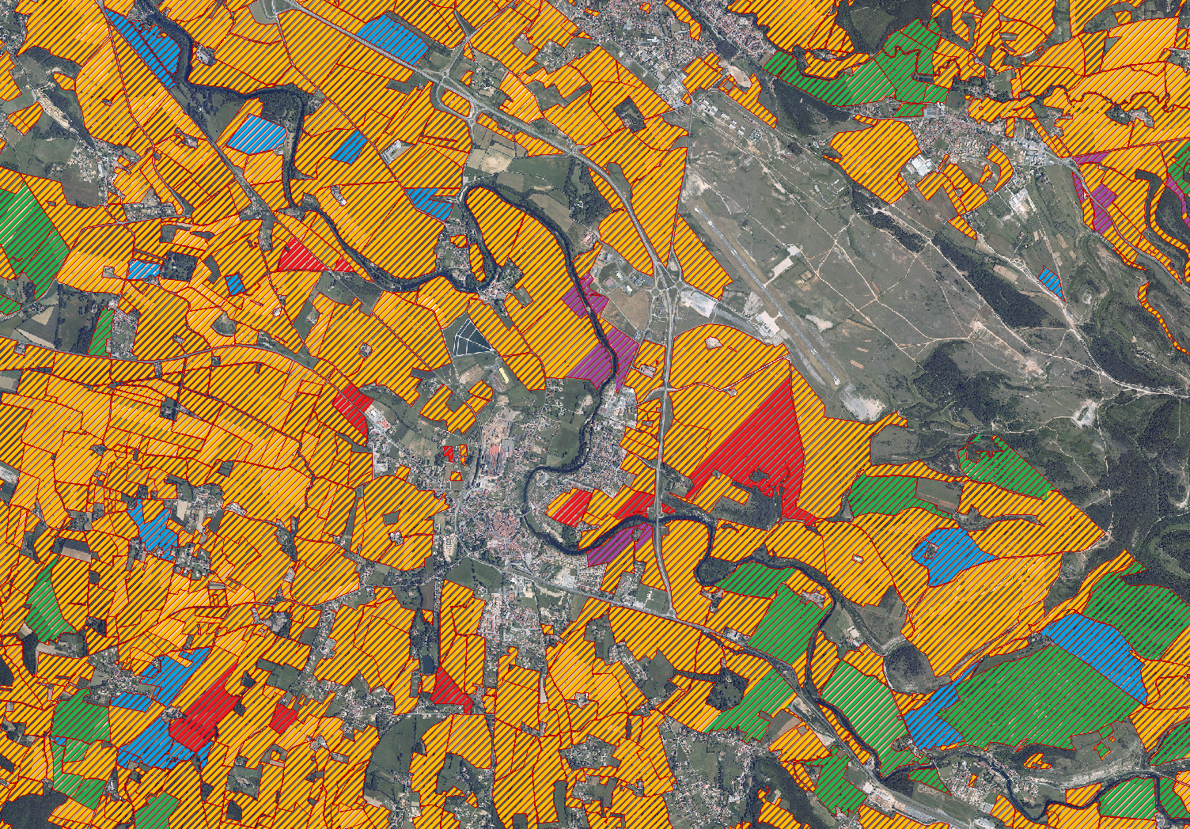
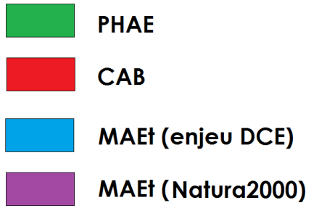

Slide 19
 | Formation utilisateurs de la plateforme ODR | Septembre 2012
Disponibilité ODR : Différentes options pour la version V1
Version | Individu (unité géo) | attributs |  | Nom ODR
V1 RPG complété avec les Mesures Agro- environnementales | Ilot Commune Parcelle ODR | A1 : Groupes culture initiaux + part de l’ilot sous MAE + type d’actions MAE présentes + Zone Référence MAE_t A1 ‘ : A1 + distinction NOR, EXT, GP pour les gc prairies (pour ilot avec contractualisation PHAE) A1 ‘ A1 ou A1 ‘ |  | RPG_ v1pp_20yy RPG_v1p_20yy RPG_v1p_20yy_com RPG_v1_20yy_com

Slide 20
 | Formation utilisateurs de la plateforme ODR | Septembre 2012
Disponibilité ODR : la version V2
  Version « RPG enrichie » : estimation du couvert hors RPG
Projet !

Slide 22
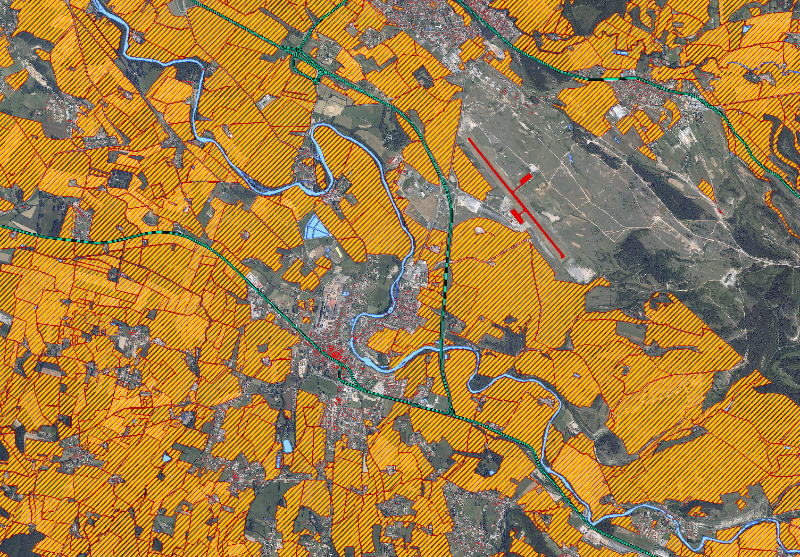

Slide 23
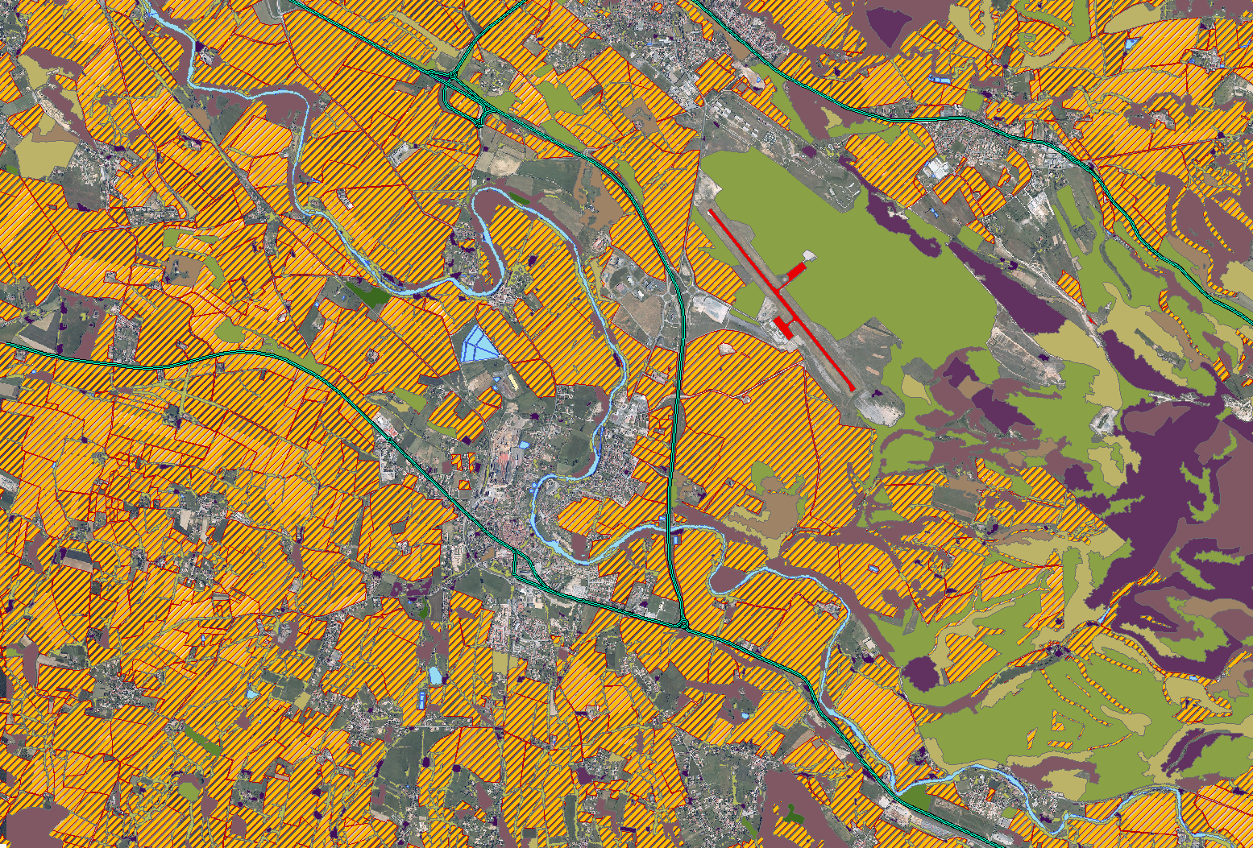

Slide 24
 | Formation utilisateurs de la plateforme ODR | Septembre 2012
Disponibilité ODR : la version V2
  Version RPG enrichie : estimation du couvert hors RPG
  → pour une Couverture exhaustive du territoire
Version | Individu (unité géo) | attributs |  | Nom ODR
V2 RPG enrichi Couverture exhaustive du territoire | Parcelle ODR (RPG) ou Unité de Couverture du Sol (hors RPG) Commune | A2 = A1 ou A0 (RPG) + (hors RPG) Surface Agricole non déclarée RPG, Forêt, Surface en eau, Surface Artificielle (Urbain, route) A2 |  | RPG _v2_20yy RPG _v2_20yy_com

Slide 25
 | Formation utilisateurs de la plateforme ODR | Septembre 2012
Versions du RPG proposées par l’ODR
Disponibilité (Septembre 2012)
 |  | 2010 | 2009 | 2008 | 2007 | 2006
V0 | RPG _v0_20yy | • | • | • | • | •
 | RPG _v0_20yy_rang | • | • | • | • | •
 | RPG _v0_20yy_suivi | • | • | • | • | •
 | RPG _v0_20yy_com | • | • | • | • | •
 | RPG _v0_20yy_exploit | • | • | • | • | X
 | RPG _v0_20yy_exploit_rang | o | • | • | • | X
V1 | RPG _v1pp_20yy | X | • | • | • | X
 | RPG _v1p_20yy | X | • | • | • | X
 | RPG _v1p_20yy_com | X | • | • | • | X
 | RPG _v1_20yy | X | • | o | o | X
V2 | RPG _v2_20yy |  | o
 | RPG _v2_20yy_com |  | o
avec : • = disponible, o = partiellement disponible , X = ne sera pas disponible
Par département : Zone de dépôt : rpg_20yy
tables : rpg_v0_deptDD_20yy, etc.
France entière : Zone de dépôt : rpg_anonyme
tables : rpg_v0_20yy, etc

